Slide 1
Раздел: Культура питания
Тема урока : Повторение и обобщение пройденного
Русский язык и литература. 8 класс

Slide 2

Сегодня на уроке вы будете:
работать над пониманием содержания прозаических текстов, определяя ключевые моменты развития сюжета;
определять основную мысль текста , выявляя авторскую позицию;
использовать деепричастные обороты .
Вы научитесь:
составлять тонкие и толстые вопросы;
анализировать и заполнять Диаграмму Венна ;
отвечать на вопросы по разделу.

Slide 3
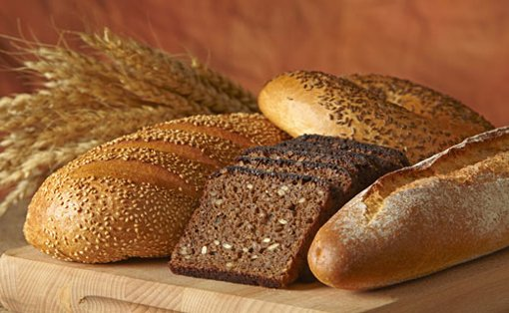
Задание 1
Закончи пословицу. Объясни .
Ешь пироги, а хлеб вперёд … .
Слова для помощи:
держи , бери , береги.

Slide 4
Правильно
Ешь пироги, а хлеб вперед береги .
- Наслаждайся, но с мерой, чтобы в будущем не было недостатка в нужнейшем.

Slide 5
Задание 2
Прочитайте текст. Выполните задания.
Мешок зерна
Однажды зимой пришли два человека, терпящих голод, к зажиточному односельчанину и попросили у него еды. Богач был добрым человеком и каждому дал по мешку зерна. Поблагодарили люди торговца и пошли домой.
Первый человек решил оставить половину зерна для еды, а остальным засеять поле. Осенью он собрал намного больше пшеницы, чем посеял, так что ему хватило бы ещё на год. И решил он пойти к богачу, чтобы, поблагодарив, возвратить ему мешок зерна.
Не принял купец дар бедняка и сказал:
— Моего зерна, которое я дал тебе, уже нет, а есть твоё. Вот и бери его , если хочешь отблагодарить меня, помоги нуждающимся и накорми голодного.
Второй человек целый год варил себе из зерна пшеничную кашу. К зиме все запасы зерна у него закончились, и тогда снова он пришёл к богачу, моля его о помощи, но богач отказал ему.
— Ты что думал, я буду тебя постоянно кормить? Нет уж, братец. Нужно было тебе брать пример с твоего друга и засеять хоть частью зерна свой огород, тогда у тебя было бы пропитание. Но ты поленился и решил, что я буду потакать твоей лени. Если хочешь, пойди к своему другу и попроси у него мешок зерна, думаю, он с удовольствием поделится с тобой. Только не повторяй своей прежней ошибки, не ленись и засей своё поле, чтобы тебе больше не голодать.
Не жди милости от других, будь милостив в первую очередь сам к себе.

Slide 6
1. В каком предложении содержится основная мысль текста?
2. Как распорядился с мешком зерна 1-й человек?
3. Что сделал с зерном 2-й человек ?
4. Определи тип текста.
5. Придумайте тонкие и толстые вопросы к тексту.
Выполните задание

Slide 7
1. Не жди милости от других, будь милостив в первую очередь сам к себе.
2. Первый человек решил оставить половину зерна для еды, а остальным засеять поле.
3. Второй человек целый год варил себе из зерна пшеничную кашу.
4. Тип текста - повествование.
Проверим

Slide 8
5. Тонкие вопросы :
Кто пришел к богатому человеку ?
Кто благодарил торговца ?
Толстые вопросы :
Объясните , почему купец не принял дар бедняка ?
Как ты считаешь, правильно ли поступил 1-й человек ?
А как поступил бы ты на его месте ?
Примерные вопросы

Slide 9
Дескрипторы:
-понимает содержание прозаического текста;
-определяет ключевые моменты развития сюжета;
-умеет составлять тонкие и толстые вопросы.

Slide 10
Заполни Диаграмму Венна. Сравни два предложения
1.Однажды зимой пришли два человека, терпящих голод, к зажиточному односельчанину и попросили у него еды.
2. Не жди милости от других, будь милостив в первую очередь сам к себе.
Задание 3
С

Slide 11
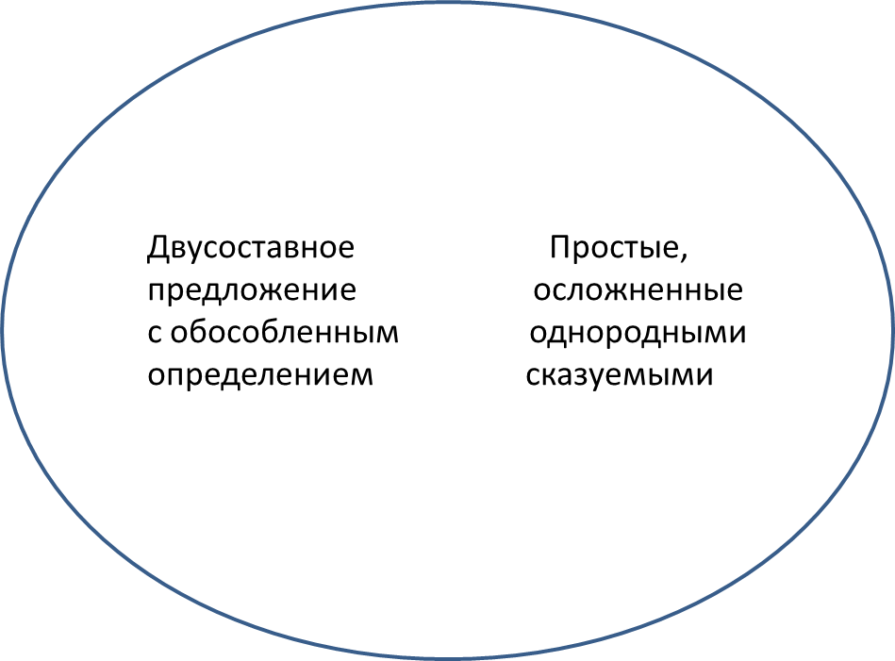
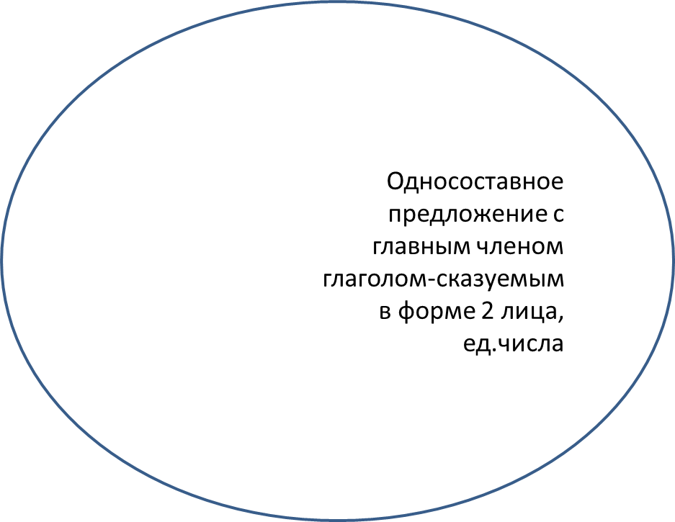
Проверим

Slide 12
Повторим
Изученные темы | Как определить ? | Примеры
Обособленные уточняющие члены предложения | Обособленными могут быть уточняющие члены предложения , которые выделяются по смыслу и интонационно. | Наконец выплыл месяц, тусклый и красный .
Обособленные определения | Обособленным является распространенное согласованное определение , выраженное причастным оборотом. | Мягкий ветер, дувший со всех сторон, иногда усиливался.
Обособленные дополнения | В качестве обособленного дополнения рассматриваются обороты со словами кроме, помимо, включая, за исключением, сверх, наряду с, вместо и др. | Я ничего не слышал, кроме шума листьев.
Обособленные обстоятельства | Обстоятельства обособляются, если выражены деепричастным оборотом или существительными с предлогами несмотря на , согласно, благодаря, вопреки, вследствие, ввиду, по причине . | Благодаря хорошей погоде, в этом году был прекрасный урожай .

Slide 13
Алгоритм
х
Раздраженные запахом зверя, его собаки так увлеклись погоней, что вскоре не стало слышно их лая. –обособленное определение

Slide 14
Выполните, подчеркните обособленные члены предложения.
Однажды, охотясь в окрестностях , в густом сосновом лесу, простиравшемся на много десятков километров, король Генрих напал на след прекрасной горной козы и, преследуя ее, отделился понемногу от своей охотничьей свиты на очень большое расстояние. Раздраженные запахом зверя, его собаки так увлеклись погоней, что вскоре не стало слышно их лая. Между тем незаметно сгущался вечер, и наконец пала ночь. Тут король понял, что заблудился. Однако Генрих, как истинный гасконец, был решителен и настойчив. Одолевавшая усталость, терзавший голод, жажда, неловко подвернувшаяся нога – все мешало идти, но король все-таки, прихрамывая и спотыкаясь, с трудом пробирался сквозь чащобу в надежде найти дорогу или лесную избушку. Вдруг его ноздрей коснулся слабый сладкий запах дыма. Выйдя на поляну, он увидел четырех нищих. Вскоре король вдоволь напился холодной родниковой воды, которая ему, великолепному знатоку напитков, казалась вкуснее самого драгоценного вина. Несмотря на простой ужин, он с необыкновенным аппетитом съел его. Туго и ловко перевязанная нога сразу же почувствовала облегчение. Король, обычно несколько скуповатый, сердечно щедро одарил нищих.
Задание 4

Slide 15
Однажды, охотясь в окрестностях , в густом сосновом лесу, простиравшемся на много десятков километров, король Генрих напал на след прекрасной горной козы и, преследуя ее, отделился понемногу от своей охотничьей свиты на очень большое расстояние. Раздраженные запахом зверя, его собаки так увлеклись погоней, что вскоре не стало слышно их лая. Между тем незаметно сгущался вечер, и наконец пала ночь. Тут король понял, что заблудился. Однако Генрих, как истинный гасконец, был решителен и настойчив. Одолевавшая усталость, терзавший голод, жажда, неловко подвернувшаяся нога – все мешало идти, но король все-таки, прихрамывая и спотыкаясь, с трудом пробирался сквозь чащобу в надежде найти дорогу или лесную избушку. Вдруг его ноздрей коснулся слабый сладкий запах дыма. Выйдя на поляну, он увидел четырех нищих. Вскоре король вдоволь напился холодной родниковой воды, которая ему, великолепному знатоку напитков, казалась вкуснее самого драгоценного вина. Несмотря на простой ужин, он с необыкновенным аппетитом съел его. Туго и ловко перевязанная нога сразу же почувствовала облегчение. Король, обычно несколько скуповатый, сердечно щедро одарил нищих.
Проверим

Slide 16
Дескрипторы:
находит обособленные члены предложения;
находит определяемые слова при них;
выделяет обособленные члены предложения графически.

Slide 17
Задание 5
«Блиц-турнир»
1.Культура просвещения, культура питания, физическая культура - назовите слова завершающего раздела.
2. Целебный напиток.
3. Автор произведений «Старосветские помещики», «Миргород» , «Вечера на хуторе близ Диканьки» .
4.Назовите произведение «Забористее всего пахнет молодой лук,когда ,знаете ли,начинает поджариваться и,понимаете ли, шипит на весь дом...»
5.Назовите деепричастие с зависимыми словами - обладая лечебными свойствами, обладающий лечебными свойствами.
6.Чем является в предложении деепричастный оборот?

Slide 18
Правильно
1. Культура просвещения, культура питания, физическая культура.
2. Целебный напиток - кумыс.
3. Автор произведений «Старосветские помещики», «Миргород» , «Вечера на хуторе близ Диканьки» - Н.В. Гоголь.
4. «Забористее всего пахнет молодой лук, когда ,знаете ли,начинает поджариваться и,понимаете ли, шипит на весь дом...»- рассказ А.П. Чехова «Сирена».
5. Деепричастие с зависимыми словами - обладая лечебными свойствами.
6. В предложении деепричастный оборот является обособленным обстоятельством .

Slide 19
Дескрипторы:
находит ключевые слова;
знает культуру своего народа;
понимает содержание прозаических произведений;
использует деепричастный оборот в речи.

Slide 20
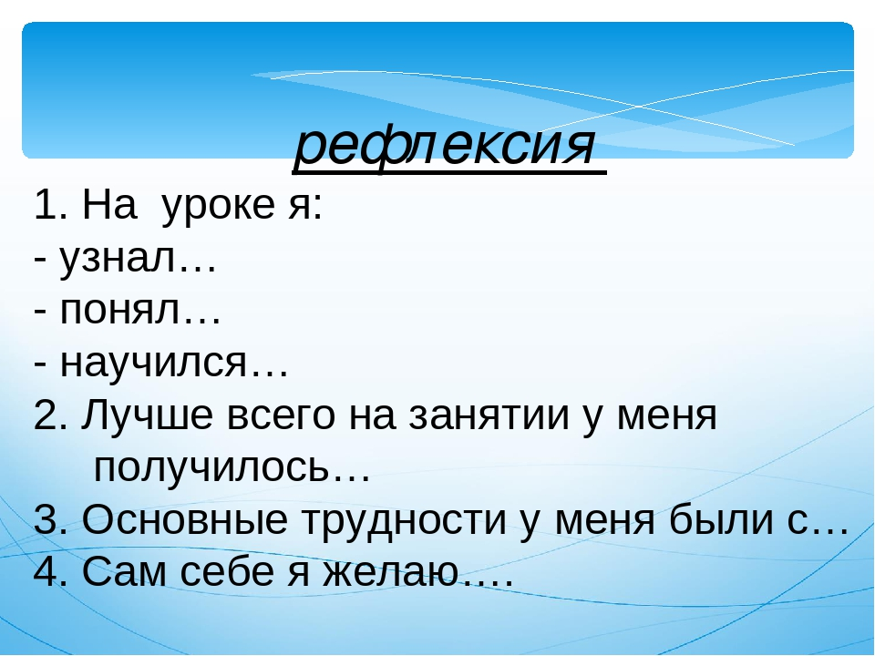

Slide 21
Сегодня на уроке вы:
работали над пониманием содержания прозаических текстов, определяя ключевые моменты развития сюжета;
определяли основную мысль текста , выявляя авторскую позицию;
использовали деепричастные обороты .
Вы научились:
составлять тонкие и толстые вопросы;
анализировать и заполнять Диаграмму Венна;
находить деепричастные обороты и определять, чем они являются в предложении.

Slide 22
Рекомендуемое учебное задание
Напишите текст -рассуждение , расскрывая значение пословицы « Труд кормит , лень портит» , используя обособленные члены предложения .

Slide 23
Всего доброго! До новых встреч!

